Slide 1
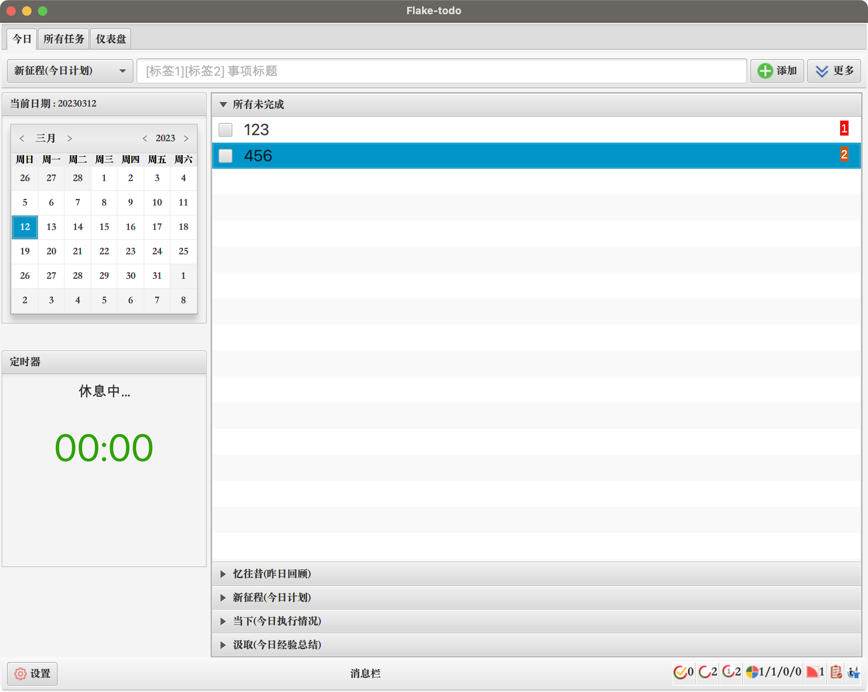
1. 全局视图: 根据优先级排列未完成任务

Slide 2
时间管理
高效工作:
久坐休息提醒
时间有效性管理
关键目标追踪

Slide 3
1
2
3
4

Slide 4
1
2
3
4

Slide 5
1
2
3
4

